Slide 1
핵산
뉴클레오티드: 염기 당 인산으로 구성
폴리뉴크레오티드
염기짝
DNA(deoxyribonucleic acid)
RNA(ribonucleic acid)
2중 나선구조

Slide 2
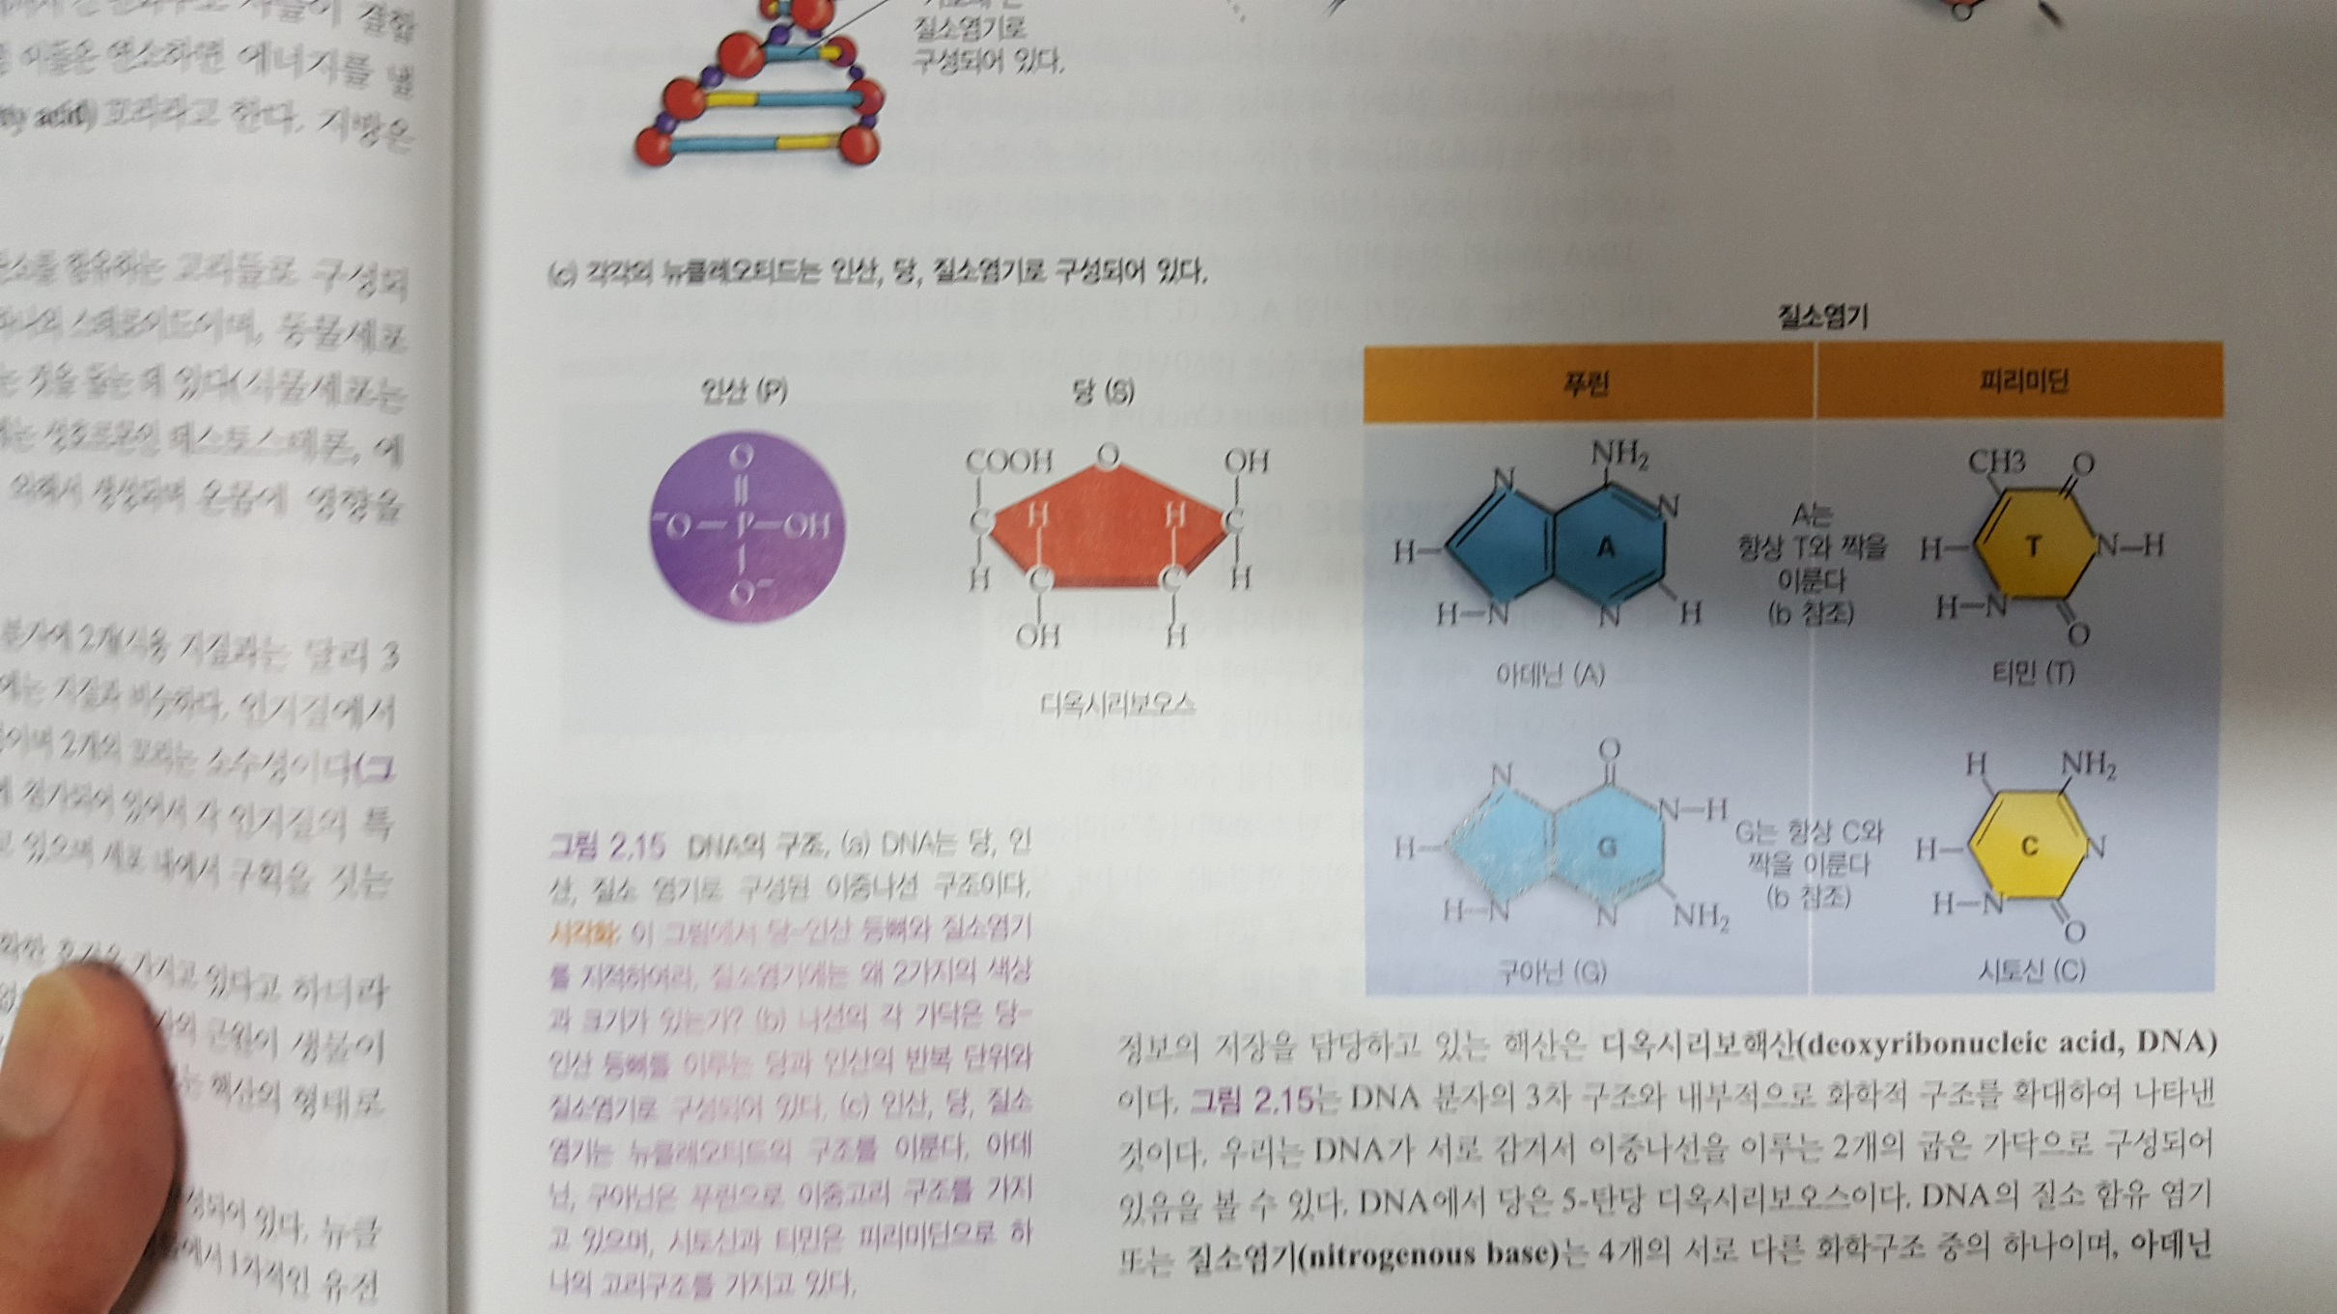

Slide 3
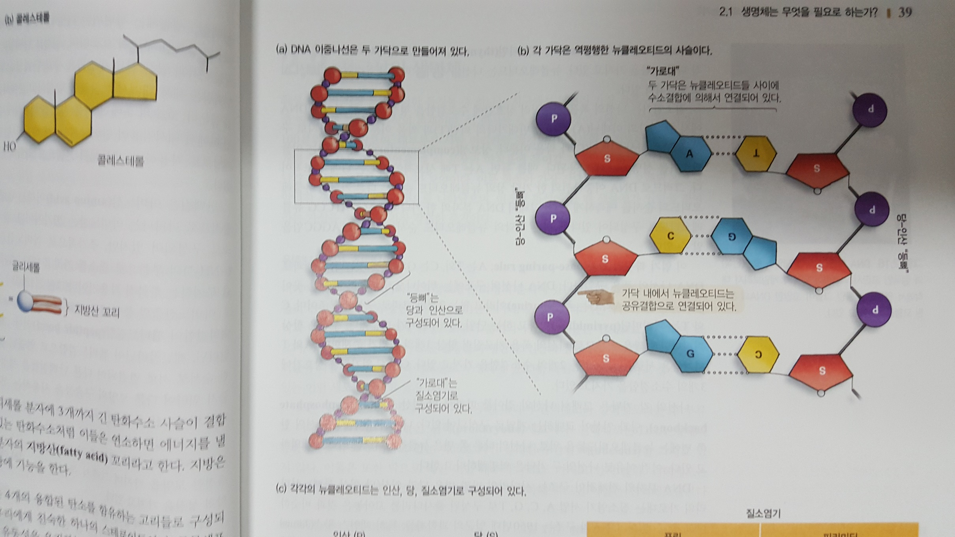

Slide 4
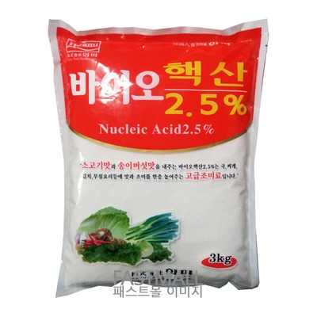
핵산 조미료:
sodium inosinate(가다랑어포, 소고기 맛) , sodium guanylate(표고버섯, 감칠맛)

Slide 5
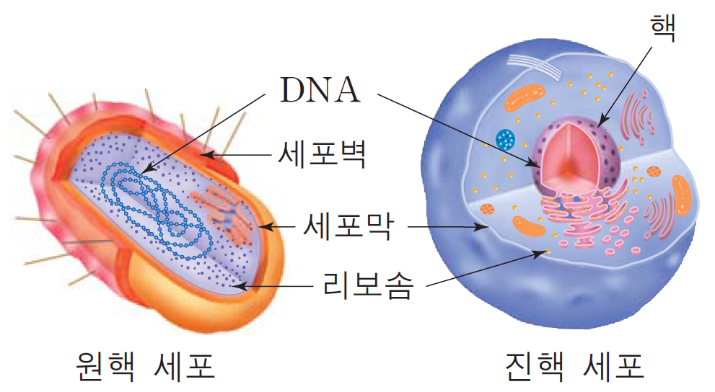
지구상의 생명체
진핵생물: 핵이 있음
원핵생물: 세균, 핵이 없음

Slide 6
